Slide 1
Проект «Театр – волшебный мир»
Подготовительная группа детского сада №98.

Slide 2
Актуальность проекта:
1.Недостаточное внимание родителей и детей к театру.
2. Несформированные умения детей в «актёрском мастерстве».
3. Поверхностные знания детей о разных видах кукольного театра.
Тип проекта: творческий, групповой. Участники проекта: педагоги, воспитанники, родители. Продолжительность: краткосрочный.

Slide 3
Цель проекта: Творческое и всестороннее развитие личности ребенка средствами театрализованной деятельности с участием детей, воспитателей, родителей.
Задачи проекта:
Вызвать у детей интерес к театральной деятельности.
Познакомить с историей Кукольного театра города Рыбинск.
Способствовать созданию у детей радостного настроения, развивать воображение и способности к творчеству.
Воспитывать уверенность в себе, положительную самооценку, умение преодолевать комплексы.
Заинтересовать родителей в изготовлении разных видов театра и дать сведения о способах обыгрывания дома с детьми.
Учить детей разыгрывать несложные представления по известным литературным произведениям, используя выразительные средства (интонацию, мимику, жесты)

Slide 4
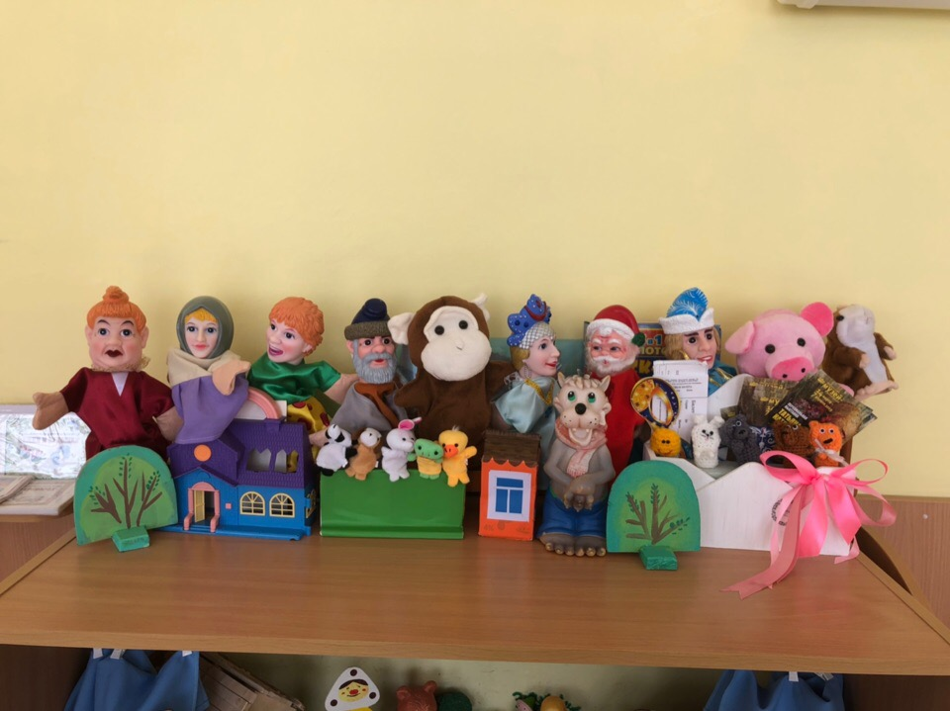
Продукт совместной деятельности: кукольные представления, игры, изготовление театра детьми и родителями.
Формы работы: игровая, познавательная, продуктивная, работа с родителями.

Slide 5
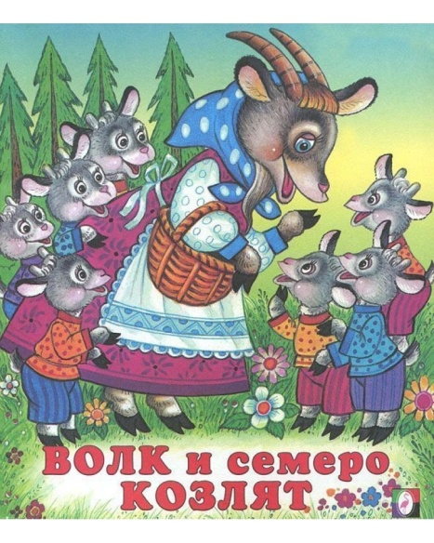
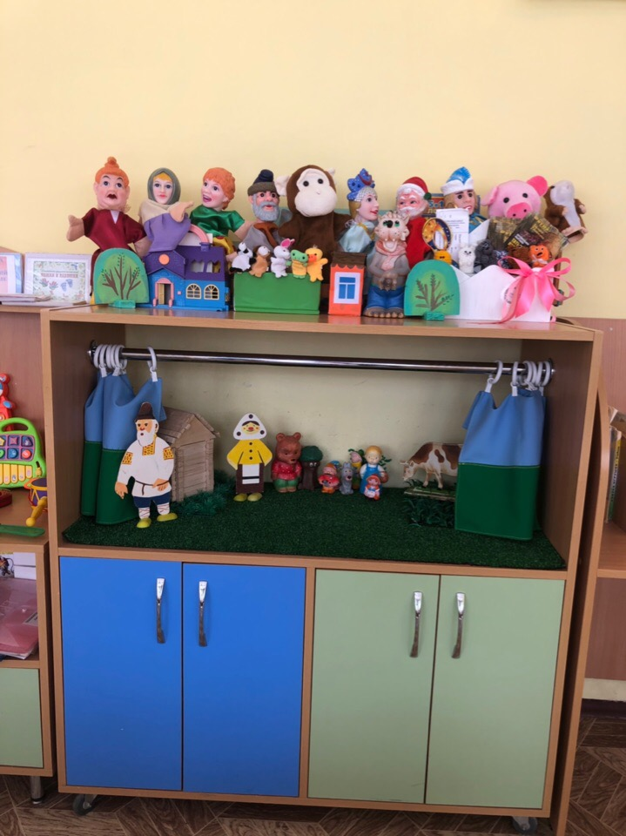
1 Этап - подготовительный:
Подбор художественной литературы
Подготовка наглядного материала

Slide 6
2 Этап – основной (практический).
Консультация для родителей, анкетирование

Slide 7
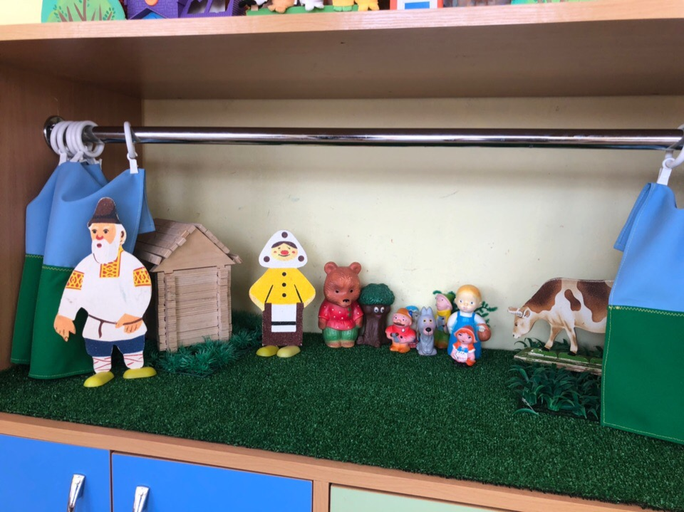
Познакомились с различными видами театра.
мягкой игрушки;
деревянный театр;
конусный театр;
театр народной игрушки;
плоскостных фигур;
театр ложек;
театр верховых кукол (без ширмы, и с ширмой).
театр марионеток,
театр «живой руки»,
платочный театр,
люди – куклы.

Slide 8
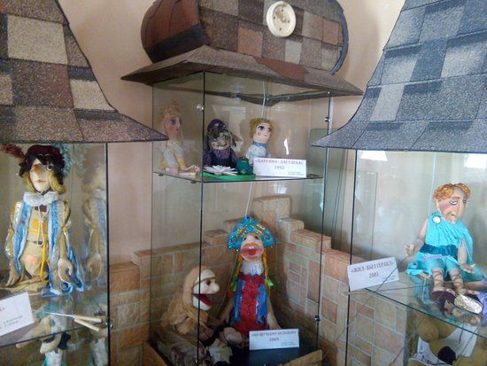
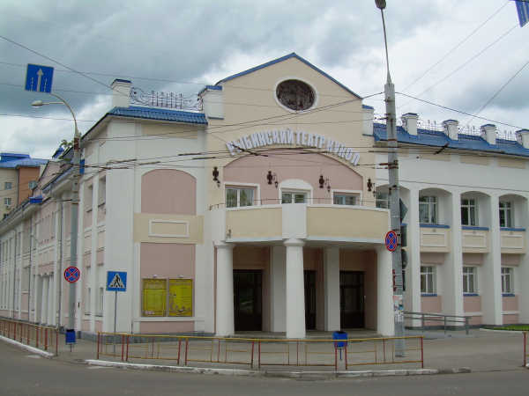
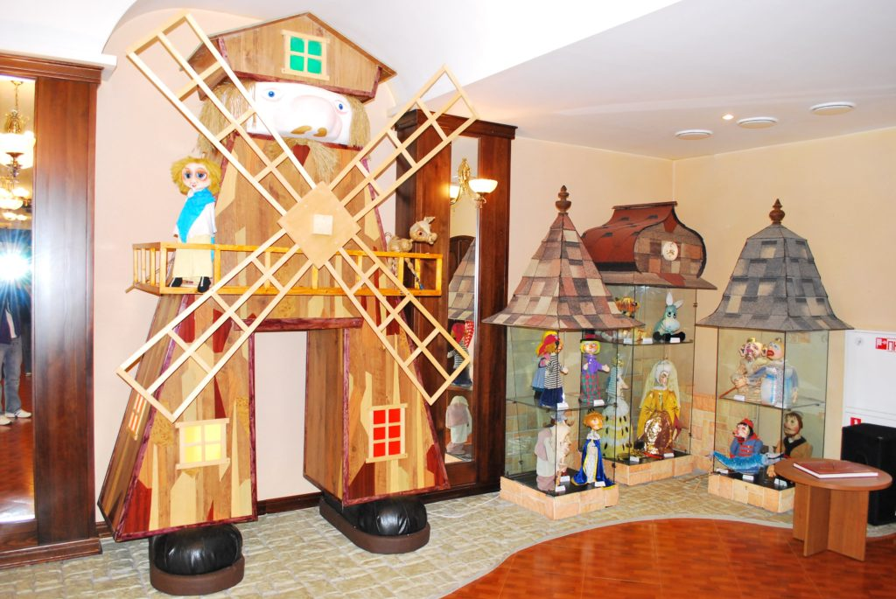
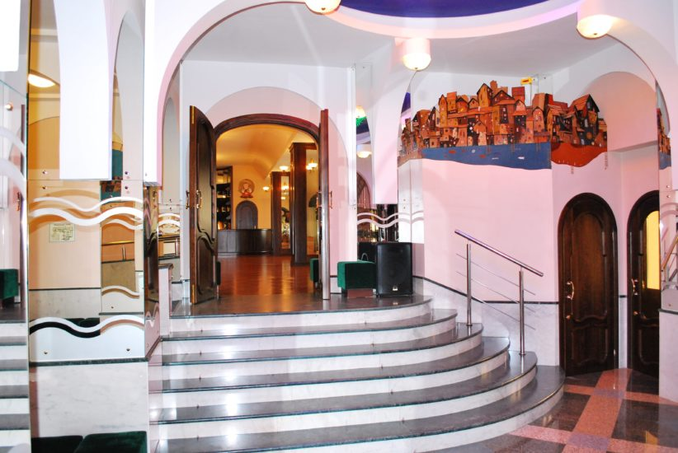
Познакомились с историей Кукольного театра города Рыбинск

Slide 9
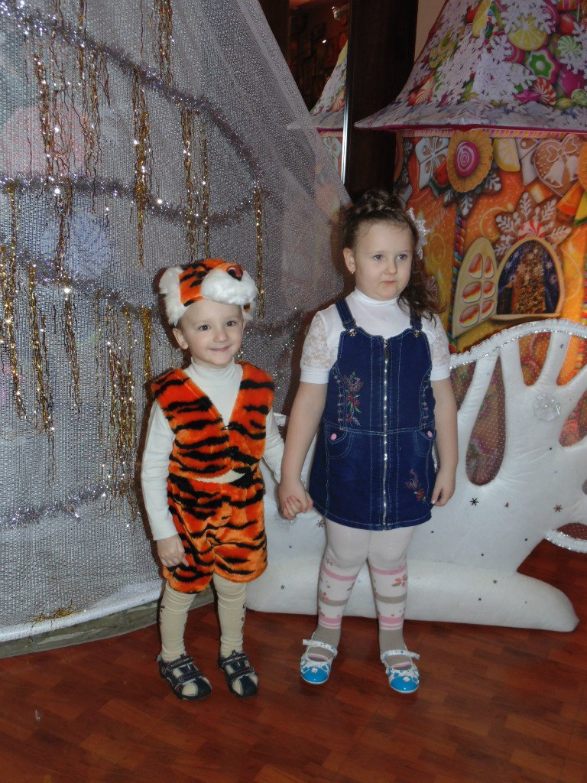
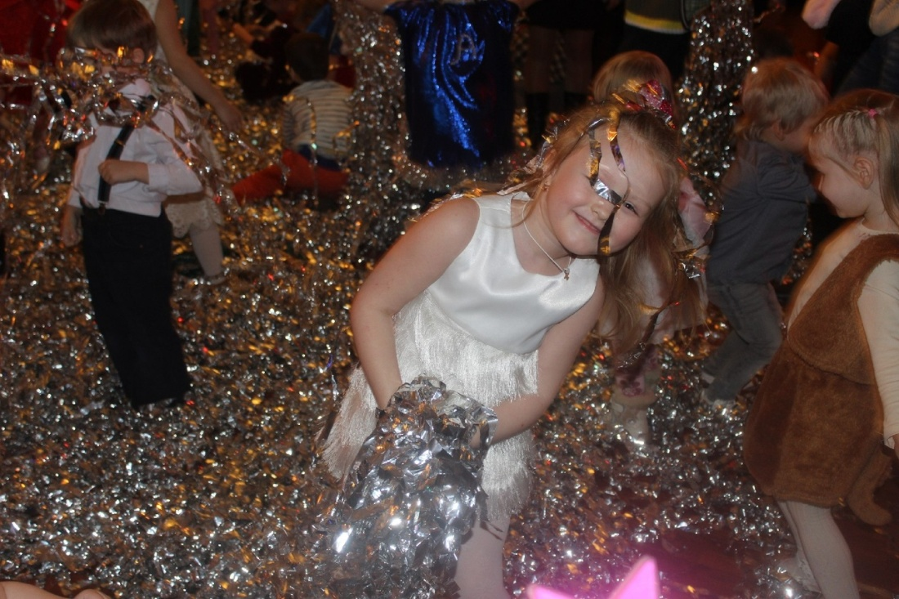
Посетили Кукольный театр города Рыбинск.

Slide 10
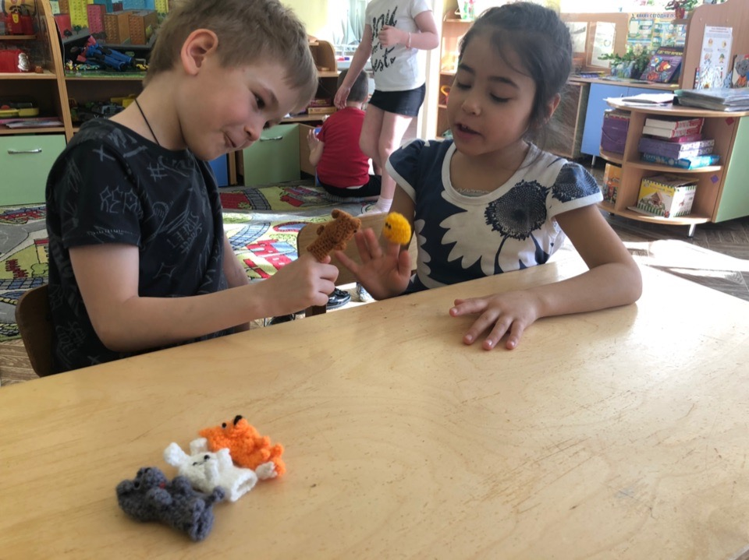
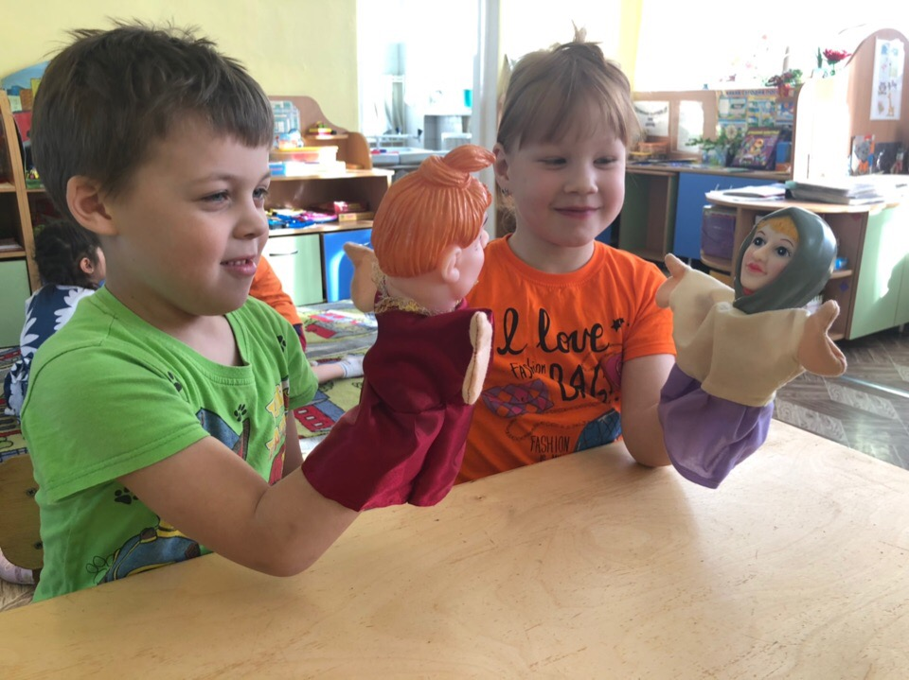
Показ театрализованных постановок (сказки с использованием кукольного театра)

Slide 11
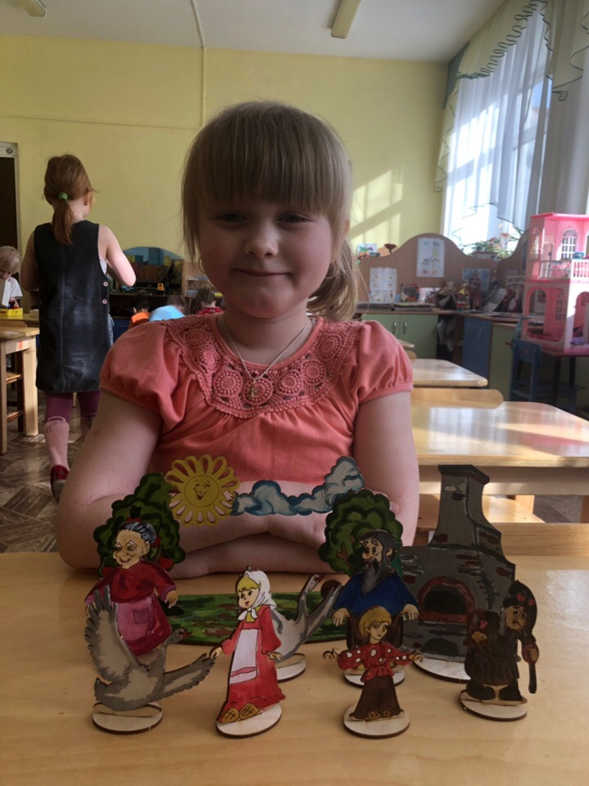
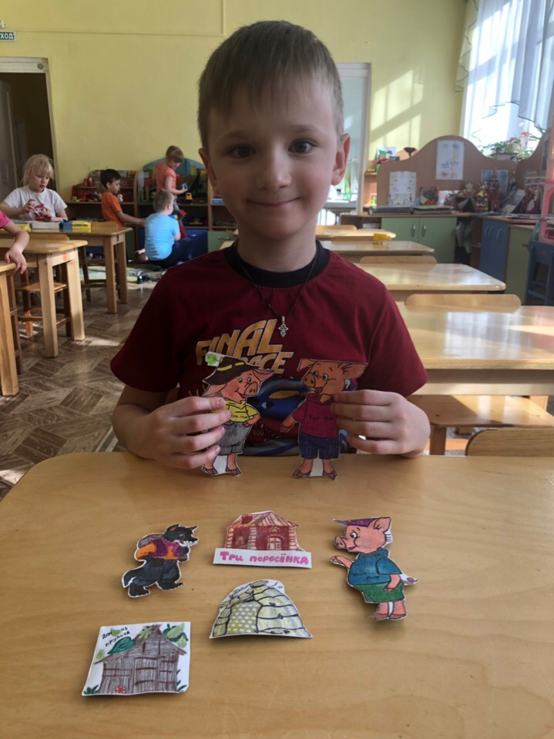
Дети вместе с родителями создали модели театров

Slide 12
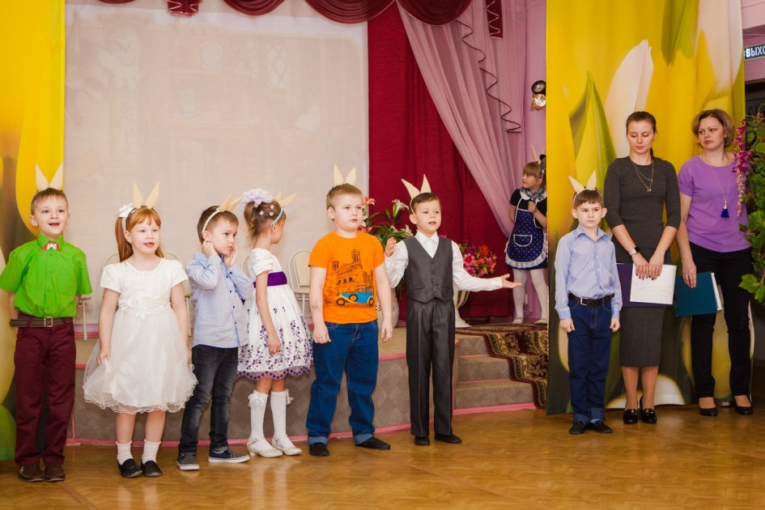
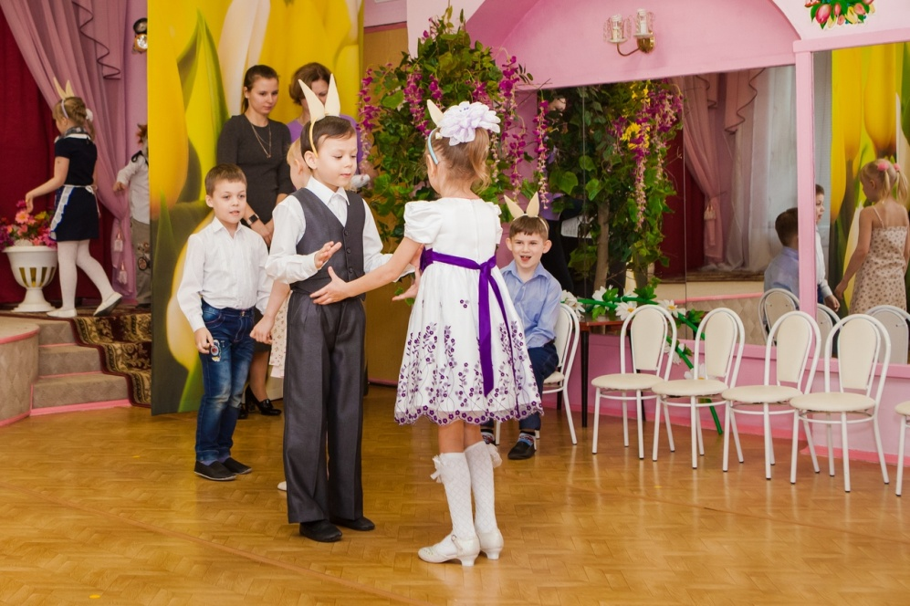
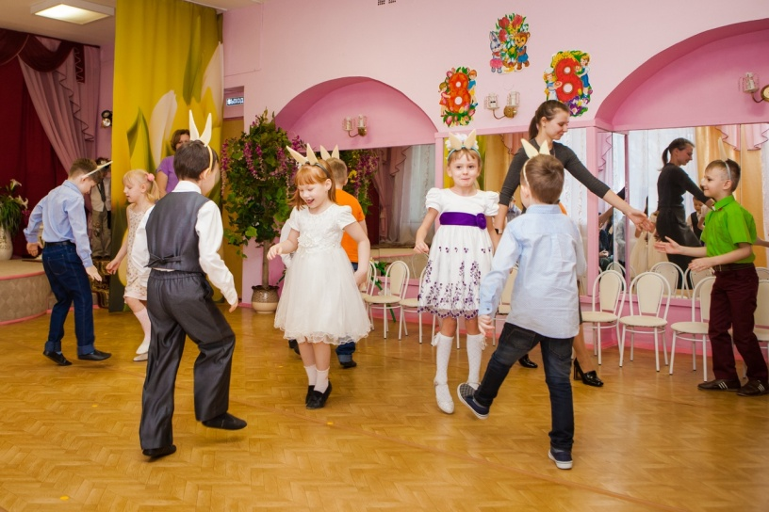
3.Этап – заключительный. Драматизация сказки «Волк и семеро козлят».

Slide 13
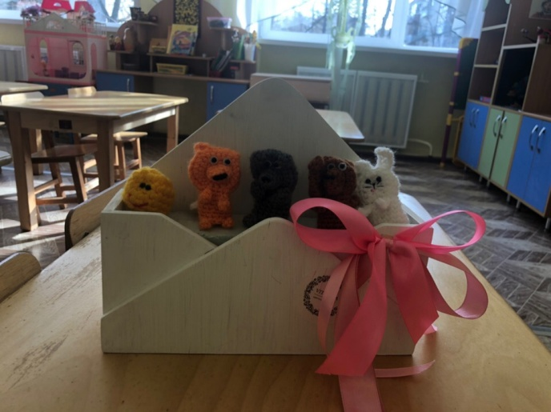
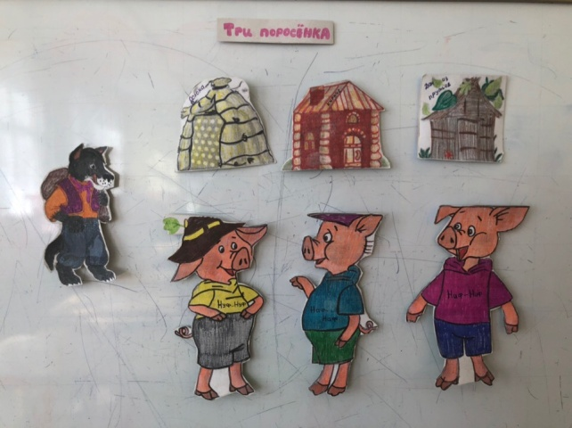
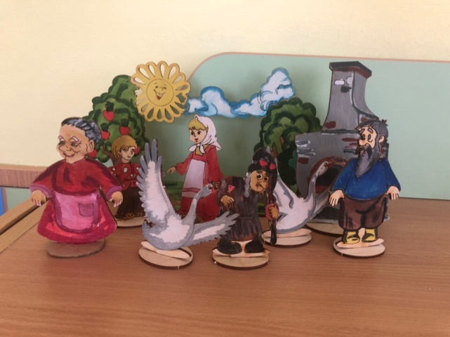
В результате проекта нами были достигнуты следующие результаты:
Познакомились с историей кукольного театра, с историей кукол, что вызвало гордость и желание посещать театр;
Познакомились с видами театра, способами изготовления и обыгрывания;
Изготовили атрибуты для театрализованных игр.

Slide 14
Спасибо за внимание!

